Slide 1
Ant Colony Optimization
Metaheuristiken und Simulation
03.05.2018 | Tim Walz, Christoph Meise

Slide 2
#01 | Zusammenfassung und Kernproblem
#02 | Diversifikation, Intensivierung, Terminierung
#03 | Implementierung

Slide 3
#01
Zusammenfassung und Kernproblem

Slide 4


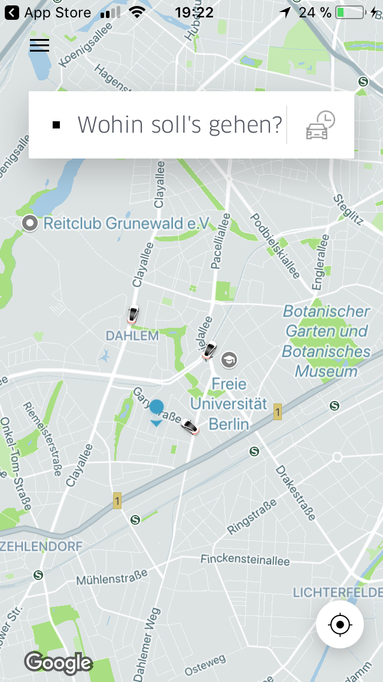
Zusammenfassung
Idee 2008 von zwei erfahrenen Gründern
Ziel: Taxierlebnis grundlegend verbessern
Differenzierungsmerkmale
Matching über App
Preisalgorithmus
Privatpersonen als Fahrer
Wertvollstes Start-up der Welt ($ 62 b +)
Starke Expansion in China
Bewegt sich in der rechtlichen Grauzone in China

Slide 5

Kernproblem
Uber hat Schwierigkeiten, sich am
chinesischen Markt zu etablieren.
Starke nationale Konkurrenz
Lokale Marktanforderungen
Politische Schwierigkeiten
Betrugsvorfälle

Slide 6
#02
Diversifikation, Intensivierung, Terminierung
Notes:
Nach Berente und Yoo.

Slide 7
Sharing Economy im Westen
Dimension inst. Logik | „Sharing Economy“ – Logik in westlichen Ländern | Stellen im Case
Prinzipen | Geteilte Nutzung von unbenutzten Ressourcen Prozessvereinfachung, -beschleunigung und -vergünstigung | “…this new product allowed ordinary drivers to pick up customers with their private vehicles” (S.3) “quickly gained popularity because of its ease of use” (S.2) “Uber drivers earned 80% […] relatively high rate of return.” (S.4)
Annahmen
Identität
Domain
Notes:
Stellen im Case lese ich nicht vor
Logik wirkt als organisierendes Prinzip (Ziele und Werte)
Welche Annahmen liegen zugrunde?
Welche Identitäten werden durch die Logik geformt?
Auf welche Domain beziehen wir uns, wo ist die Logik verankert?

Slide 8
#03
Implementierung

Slide 9
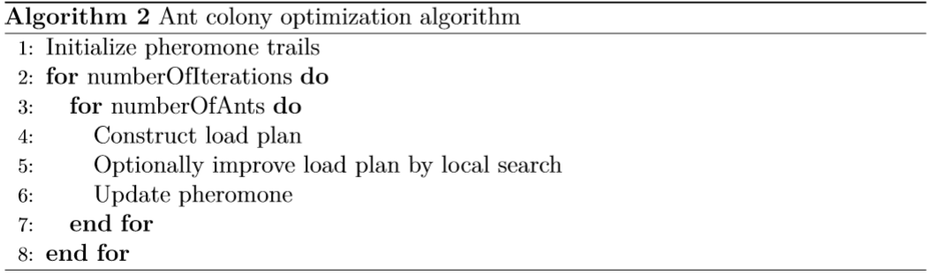
Implementierung

Slide 10
Noch Fragen?

